Slide 1


Slide 2
Já parou pra pensar no que as Desigualdades causam na vida de nos humanos? Eu Já e você também pode refletir! Muitos se perguntam e ficam a espera de um mundo melhor.E isso e muito bom....Esperança....é disso que precisamos
Mas pra isso a atitude das pessoas precisa mudar !,Pense que se em vez de egoísmo, houvesse o Autruismo,no lugar dee guerras paz,viveríamos em outra realidade e como diz o ditado “vamos deixar o melhor pro final” , pense se no lugar de injustiça a justiça prevalecesse
Sim é realmente´muito triste ver tanta desigualdade no mundo...para representar como as coisas são analise e reflita sobre o diagrama asseguir:

Slide 3
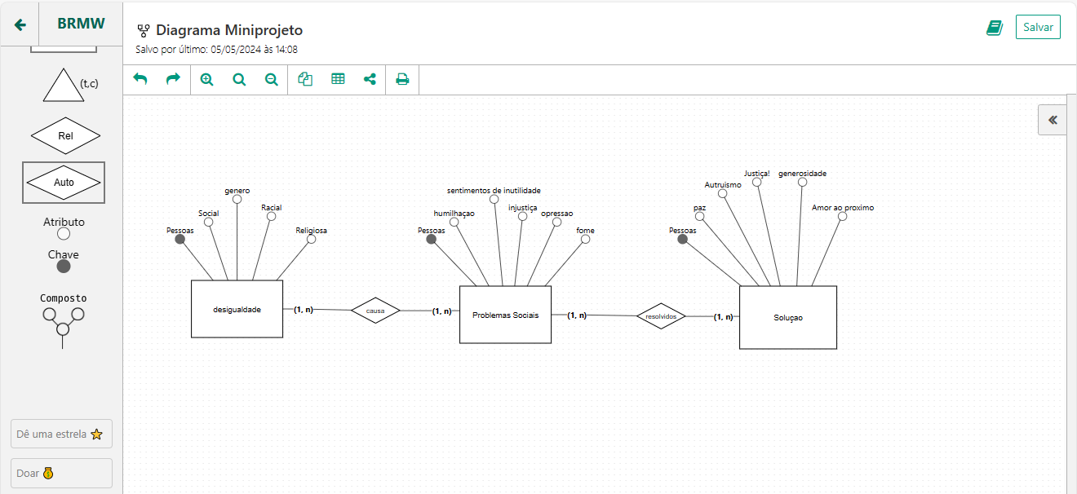
Diagrama:

Slide 4
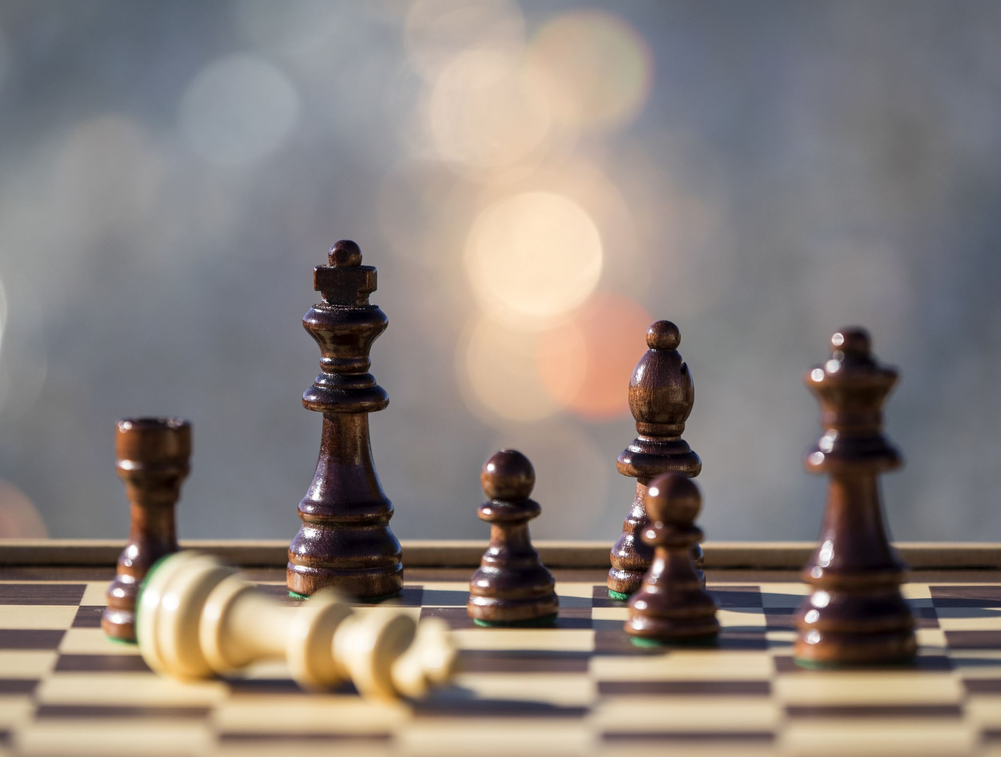
VocÊ pode Ajudar!
Desigualdade causa muitos problemas sociais , emocionais e etc. Porém o que causaria o fim ou pelo menos melhoraria o cenário? A atitude das pessoas. Vivemos num mundo que parece um jogo de damas , peças tentando a todo custo passar por cima umas das outras , uma tentando ser melhor do que a outra , jogando um jogo onde a cada minuto que passa tem menos peças pois foram removidas do tabuleiro , vitimas de um jogo onde só um lado vence . Não precisamos jogar esse jogo! Podemos tentar ser diferentes contribuindo com boas ações.

Slide 5
Fim do artigo!

